Slide 1
УНІВЕРСИТЕТ ІМЕНІ АЛЬФРЕДА НОБЕЛЯ
КАФЕДРА ЕКОНОМІКИ ТА МОДЕЛЮВАННЯ БІЗНЕС-ПРОЦЕСІВ
КВАЛІФІКАЦІЙНА РОБОТА
МАГІСТРА
«Застосування BIG DATA для забезпечення
безпеки корпоративної інформації»
Виконав: здобувач 2 курсу, групи ЕК-17м
Спеціальності 051 Економіка: Економічна кібернетика
Сапрон А.В.
Керівник: к.е.н., доцент Барташевська Ю.М.

Slide 2
Метою кваліфікаційної роботи є застосування моделей і алгоритмів BIG DATA для забезпечення безпеки корпоративної інформації.
Предметом кваліфікаційної роботи є процеси та методи захисту великих даних комерційного банку АТ «ПриватБанк».
Об’єктом кваліфікаційної роботи є АТ КБ «ПриватБанк».

Slide 3
Наукова новизна полягає у розробці теоретичних положень і практичних рекомендацій щодо захисту даних комерційного банку АТ КБ «ПриватБанк» із застосуванням технології Big Data.
Практичне значення одержаних результатів полягає у розробці практичних рекомендацій та алгоритмів забезпечення інформаційної безпеки даних АТ КБ «ПриватБанк» із застосуванням технології Big Data.

Slide 4
Досягнення поставленої мети потребує вирішення наступних завдань:
аналіз стану забезпечення інформаційної безпеки банківських інформаційних ресурсів;
аналіз потенційних загроз банківських інформаційних ресурсів та відповідних методів захисту;
аналіз загроз інформації комерційного банку;
розробка практичних рекомендацій забезпечення інформаційної безпеки комерційного банку та оцінка її ефективності із застосуванням BIG DATA..

Slide 5
«Великі дані - це дані, збір, управління і обробку яких неможливо здійснити з допомогою найбільш часто використовуваних апаратних середовищ і програмних інструментів протягом допустимого для користувача часу »
Мерв Адріан
«Великі дані - це набори даних, розміри яких виходять за межі можливостей зі збирання, зберігання, управління і аналізу, властивих звичайному програмному забезпеченню бази даних»
McKinsey Global Institute

Slide 6
MapReduce
MapReduce Haddop
Functional
Spark Flink
SQL-based
HiveQl, CasandraQL, SparkQL, Drill, Presto, Impale, NoSql
Actor
Akka
Storn
S4
Statistical & Analytical
R
Mahout
Dataflow
Oozie
Dryad
BSP
Giraph
Hama
High-level DSL
Pig Latin, Crunch, Cascading, LINQ, Trident, Green Marl, AQL, Jaql

Slide 7

Вартість втрат від зниження продуктивності співробітників атакованого вузла або сегмента буде дорівнює
$$П_{П}=\frac{\sum{N_{c}Z_{c}}}{176}∗t_{n }$$
де місячний фонд робочого часу при 40-а годинному робочому тижні 160 годин.
Вартість відновлення працездатності атакованого вузла або сегмента складається з декількох складових:
$$П_{В}=П_{ВИ}+П_{ПВ}+П_{ЗЧ} (2.5)$$
де П_{ВИ} - вартість повторного введення інформації;
П_{ПВ} - вартість відновлення вузла (переустановлення системи, конфігурація тощо);

Slide 8

$П_{ВИ}=\frac{\sum{N_{C}Z_{C}}}{168}∗t_{ВИ}$ (2.6)
$$П_{ПВ}=\frac{\sum{N_{0}Z_{0}}}{168}∗t_{В }(2.7)$$
Упущена вигода від простою атакованого вузла або сегмента становить:
$U=П_{П}+П_{В}+V$ (2.8)
де $V=\frac{0}{52∗10∗8}∗(t_{П}+t_{В}+t_{ВИ})$

Slide 9
Загальний збиток від атаки на вузол або сегмент корпоративної мережі банку складе:
ОУ = ∑_{год} ∑_{і}= 42 019 630,77*8 = 336 157 046,16 грн.
Оплата праці фахівця з розробки політики безпеки:
О_{ТС} = 30*8*500= 120000 грн.
Витрати на реалізацію політики безпеки:
Корпоративні тренінги: 30000 грн. на рік;
Підписка на журнали в області інформаційної безпеки: 5000 грн. на рік;
Навчально-роз'яснювальні семінари: 20000 грн. на рік
ЗРПБ = 55000 грн.

Slide 10
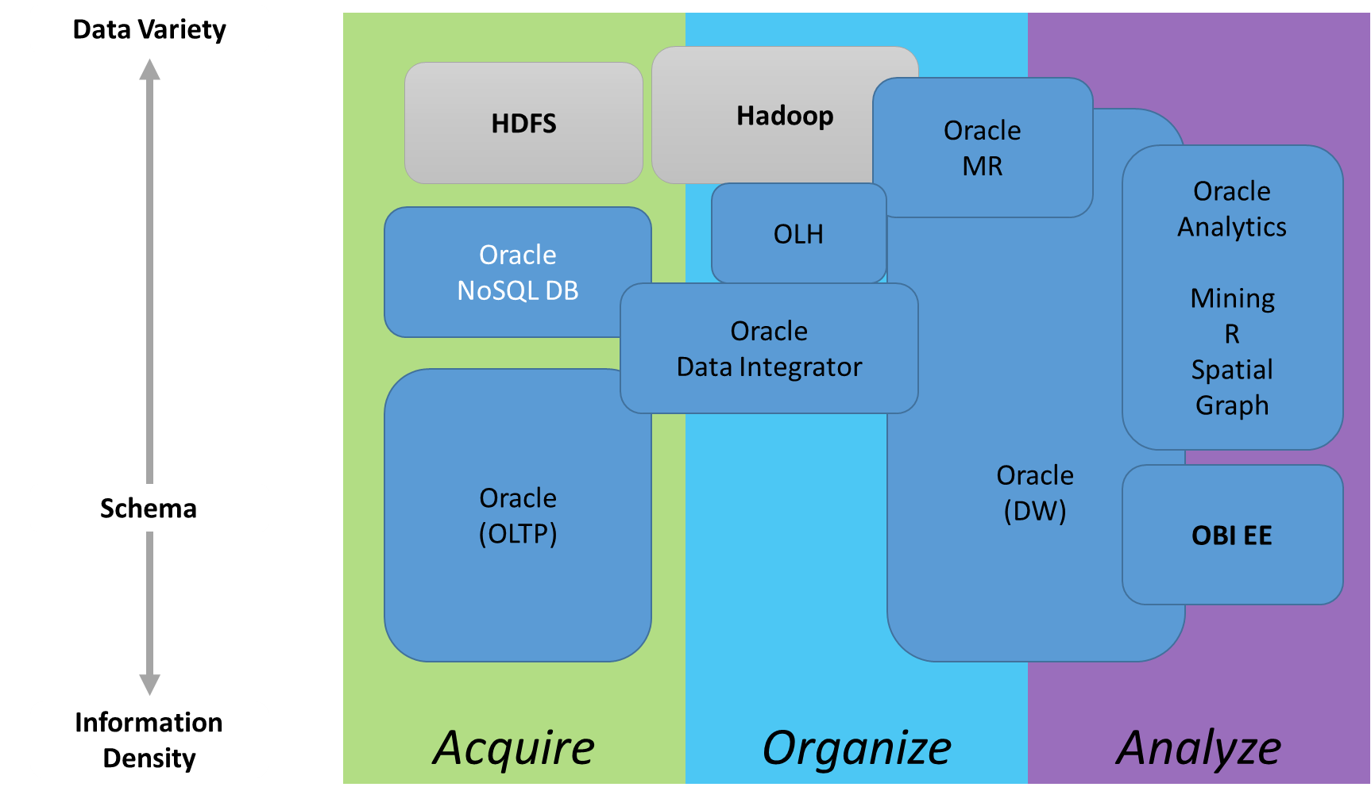

Slide 11

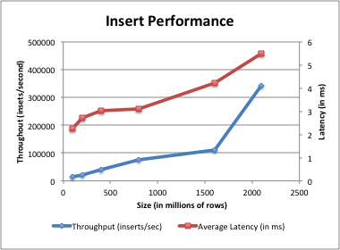

Slide 12
створення нового oracle.kv.KVStore за допомогою класу KVStoreFactory:
store = KVStoreFactory.getStore(new KVStoreConfig(storeName, hostName + ":" + hostPort));
Створення і зберіганняпар Key/value в KV:
final ValueVersion valueVersion = store.get(Key.createKey(keyString));
System.out.println(keyString + " " + new String(valueVersion.getValue().getValue())+ "\n ");
store.close();
Втягнення Key/value зі сховища, після чого він виводяться.
final ValueVersion valueVersion = store.get(Key.createKey(keyString));
System.out.println(keyString + " " + new String(valueVersion.getValue().getValue())+ "\n ");
store.close();

Slide 13
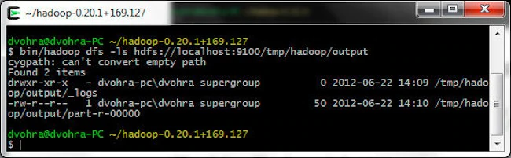
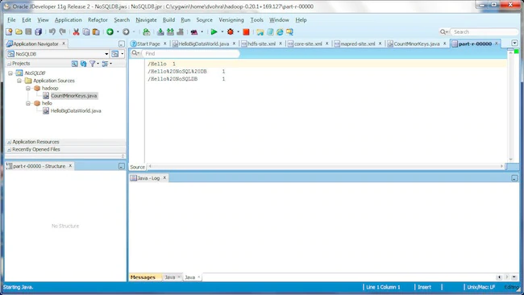

Slide 14
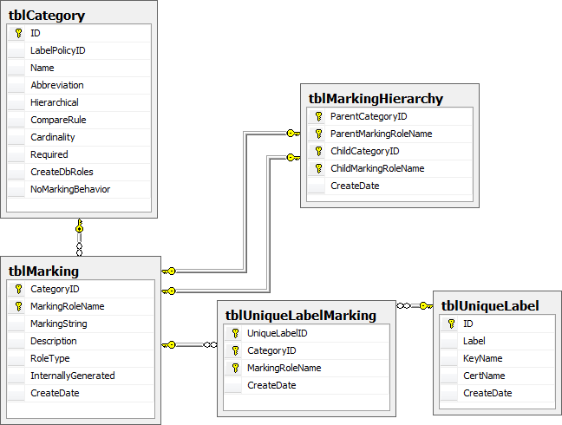
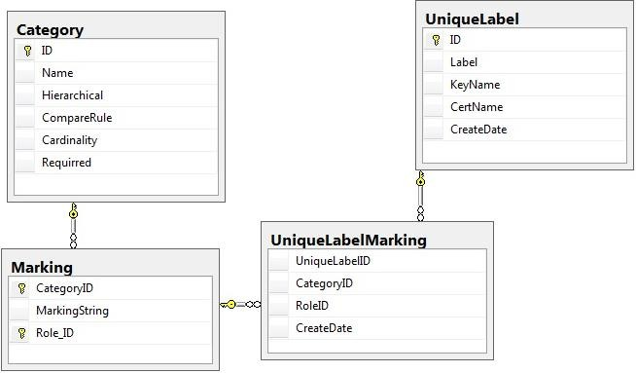

Slide 15


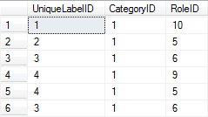
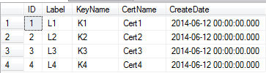
Службова таблиця Category
Службова таблиця Marking
Службова таблиця UniqueLabelMarking
Службова таблиця UniqueLabel

Slide 16
1. Представлення для перегляду таблиці.
create view @ tablename as
select * from @ table where (@ table.labels >= dbo.getRoleMark (dbo.getRoleID(dbo.getCurrentMark(1))))
2. Тригер на додавання нових рядків.
create trigger adding on watching INSTEAD OF insert as
insert into @ table
select @ tablecolumn1, @ tablecolumn2, @ tablecolumn3, dbo.getRoleMark(dbo.getRoleID(dbo.getCurrentMark(1)))
from inserted
3. Тригер на оновлення / видалення рядків в таблиці.
alter trigger updatingdelet on @ table
after update, delete as
begin
declare @roleMark int = dbo.getRoleMark(dbo.getRoleID(dbo.getCurrentMark(1))) print @ roleMark
select * from deleted
if exists (select * from deleted where deleted.labels > @ roleMark) rollback
end

Slide 17
Висновок
Впровадження та дослідження моделей Oracle NoSQL Database з Cloudera Distribution for Hadoop і MS SQL Server зменшує вартість та час, необхідні для виконання завдання, а обмеження і контроль доступами посилює заходи інформаційної безпеки.

